Slide 1


2025.02.19~
Version 1
차고지 차량 유지 보수 시스템
팀장 : 강 미림
조원 : 권 민우, 박 영웅, 황 승현
1조

Slide 2


Slide 3


SWOT 분석
밴치마킹 기업
차고지 서비스란 ?
Contents
01.
개요
02.
일정표
요구 사항 명세
Use case diagram
일정
03.
ER Diagram
Flow Chart
Sequence diagram
논리적 설계
데이터 베이스 상세
데이터 베이스 스키마
JPA 기반 관리
04.
물리적 설계
05.
사용자 시스템
관리자 시스템
와이어 프레임
시스템 구조
RPA 활용
AWS 활용
API 활용 프로그램 구현 결과
06.
기술 개발
테스트 결과
시큐어 코딩 및 성능 최적화
배포
07.
최적화 완료

Slide 4



프로젝트 개요
언제 어디서나 편리한 이용
경제적인 가격으로 서비스 제공
다양한 분야에 적용 가능한 확장성
사용자 중심의 맞춤형 서비스
GaragEZ
차고지 (Garage + Easy → 'GaragEZ')

Slide 5



SWOT 분석
강점 (Strength)
약점 (Weakness)
- 저렴한 가격
- 편리한 서비스
- 다양한 서비스 제공
- 모듈화 된 관리 시스템
- 초기 인프라 구축 비용
- 전문 인력 확보
- 브랜드 인지도 부족
기회 (Opportunity)
위협 (Threat)
- 모빌리티 시장 성장
- 서민 과 소상공인을 위한 플랫폼
- AI 기술 활용 가능성
- 지역 네트워크 확장
- 기존 업체의 견제
- 경기 침체로 인한 수요 감소
- 법규 및 규제 변화
- 기술 변화에 따른 적응

Slide 7




기획 회의 후 설계 회의 과정
01
02
03
04
해당 페이지는 4단계의 흐름을 보여주는 페이지입니다.
시기 혹은 상황에 따라 어떤 일들이 있었는지 적어보세요.
이곳에는 해당 단계, 과정의 핵심이 되는 내용을 적어주세요.
마지막 단계에선 도착지점에 대한 구체적인 내용을 입력해주세요.

Slide 8
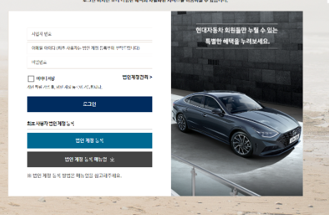
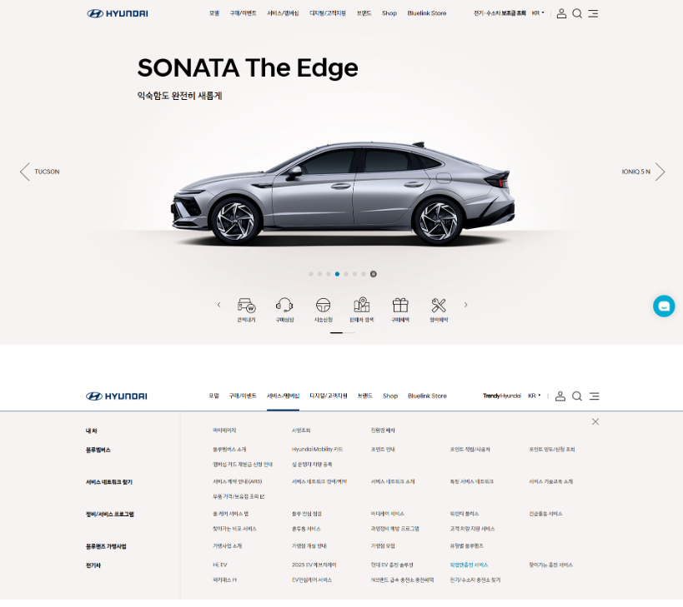

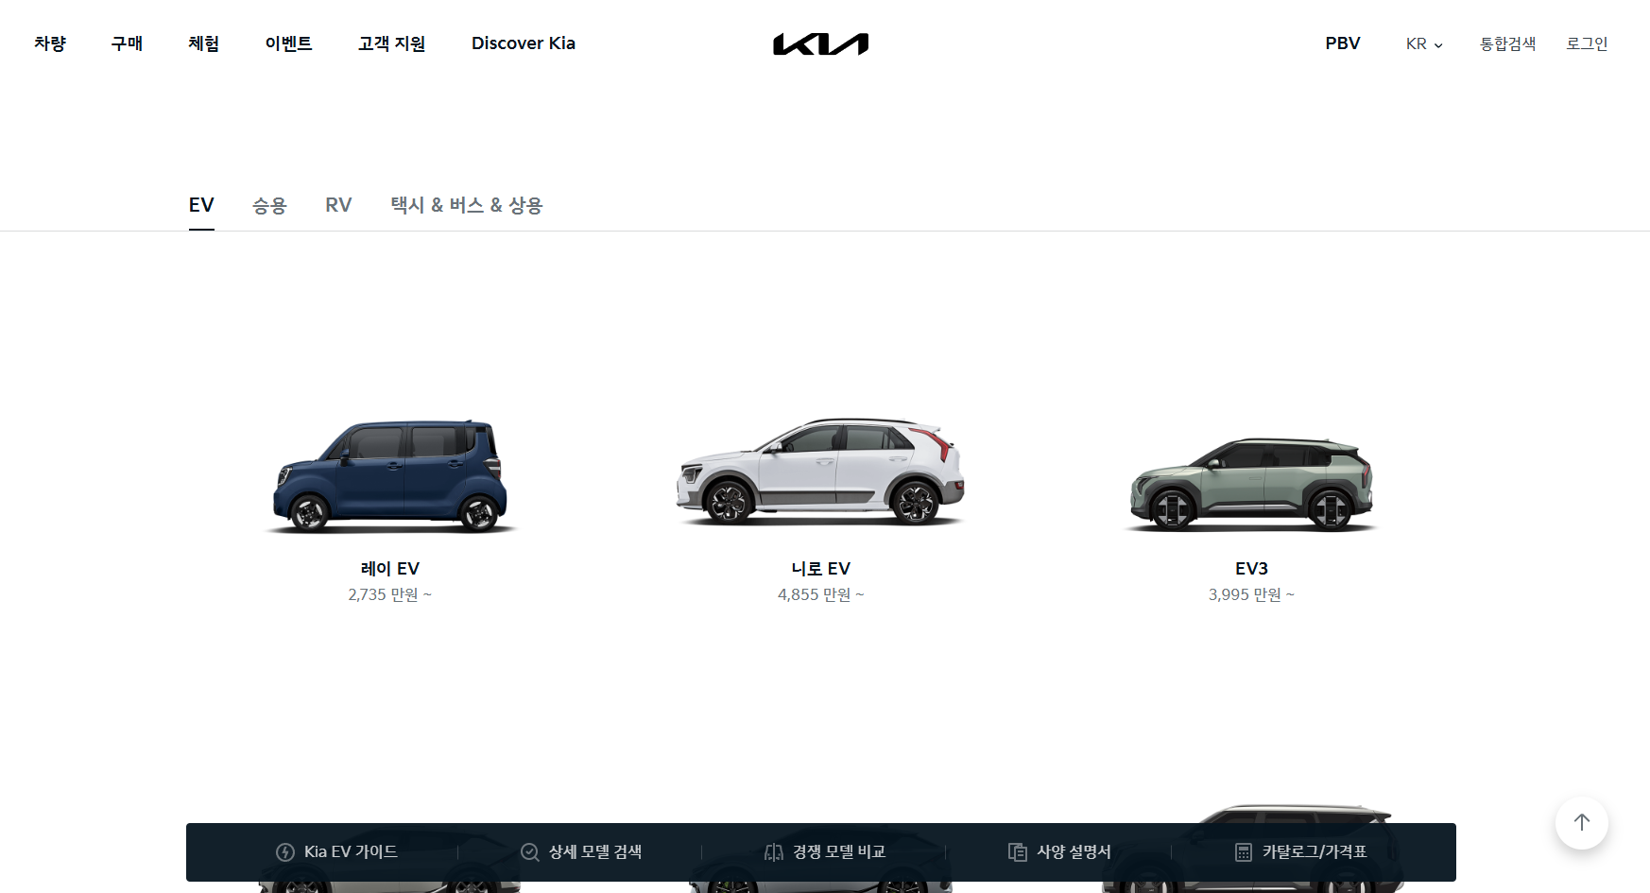
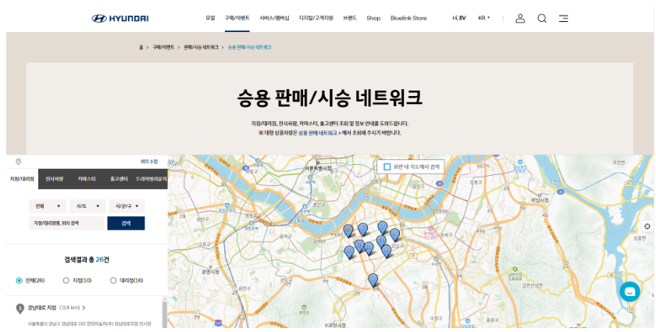
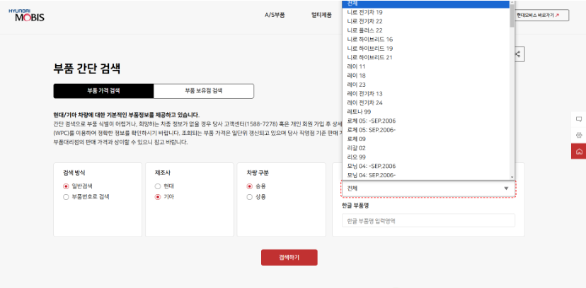
밴치마킹 기업

Slide 9



차고지 만의 유지 보수 서비스 란 ?
- 허브차고지에서 점검 및 수리
- 예약 없이 정비 가능
- 효율적인 차량 관리 시스템
모빌리티
차량 관리
차고지 서비스의 특징
- 편리한 타이어 및 장비 구매
- 가성비 좋은 서비스 제공
근거리 사용자 위치 기반 보수 서비스
모듈화된 서비스 관리 시스템 구축
- 사용자의 유지보수 기록 요청 처리
- 관리자의 기록 저장 및 관리
- API 기반 데이터 관리 시스템
데이터
기록 관리

Slide 10
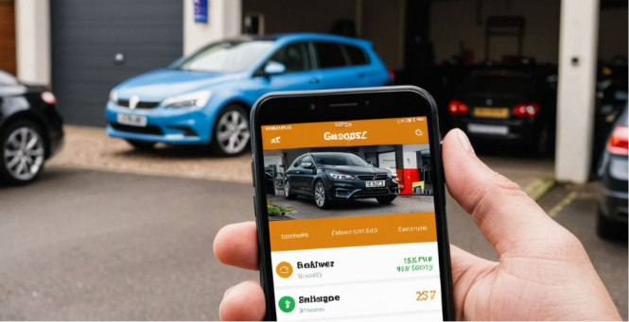
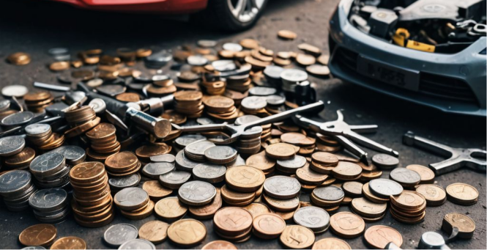

차고지 서비스 장점
편리성
경제성
- 언제 어디서나 이용 가능
- 온라인 예약 시스템
- 모바일 앱 지원
- 실시간 서비스 현황 확인
- 저렴한 가격 정책
- 다양한 서비스 제공
- 부품 직거래로 비용 절감
- 정기 관리로 장기적 절약

Slide 11


4 주 프로젝트 일정 표
Sun | Mon | Tue | Wed | Thu | Fri | Sat
2/ 23 | 24 | 25 | 26 | 27 | 28 | 3/ 1
2 | 3 | 4 | 5 | 6 | 7 | 8
9 | 10 | 11 | 12 | 13 | 14 | 15
16 | 17 | 18 | 19 | 20 | 21 | 22
프로젝트 기획서
DB 설계 문서 / CRUD 구현
와이어 프레임 UI 스타일링
API 적용 RPA 분석 결과 적용
AWS RDS 생성
API 성능 개선 최종 기능 추가
내부 vi test 배포 Q& A 진행
배포 후 사용자 피드백 적용
AWS 재 배포 발표 준비
발표

Slide 12
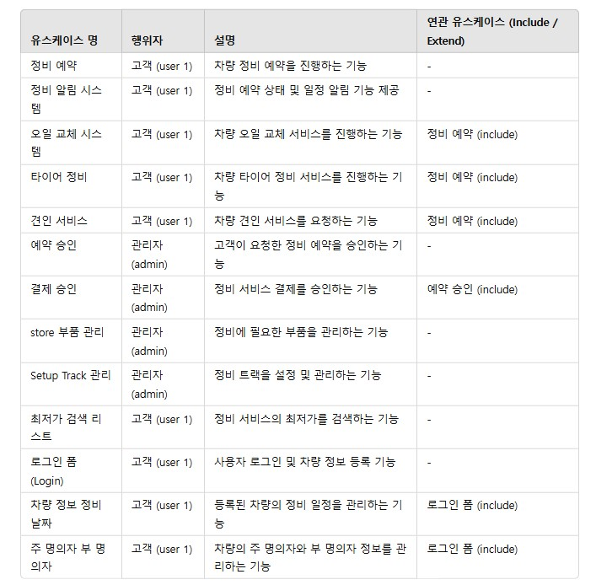
User Admin 요구 사항

Slide 13
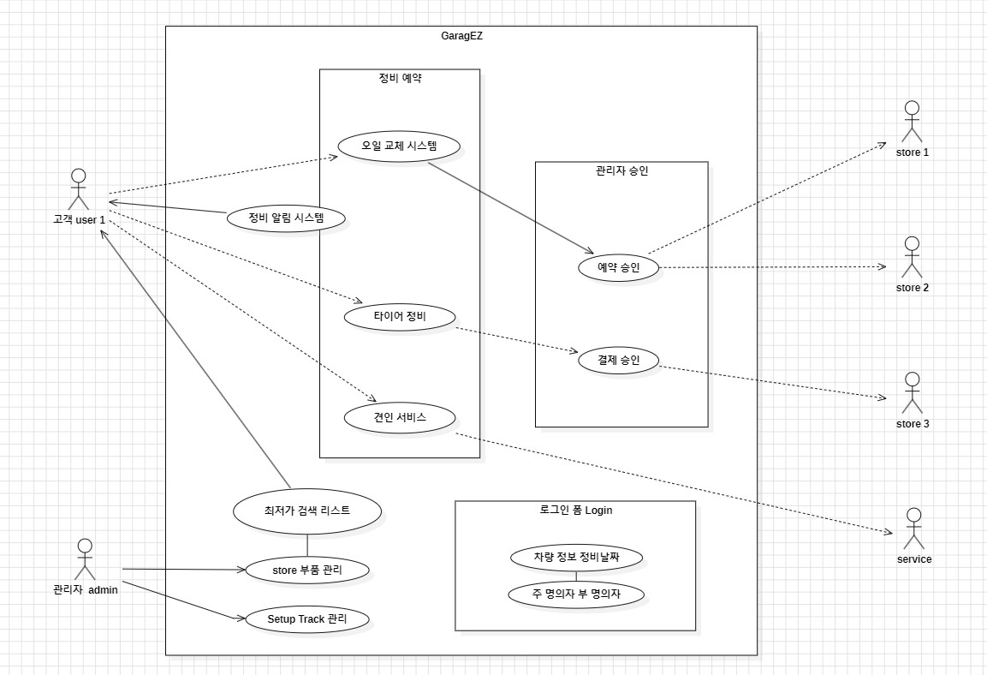
Use case diagram

Slide 14
논리 적 설계
ER 다이어그램(Entity-Relationship Diagram)
시스템에서 사용될 데이터의 개체(Entity)와 관계(Relationship)를 정의
정규화(Normalization)
데이터베이스 구조 최적화
데이터 모델링(Data Modeling)
시스템 데이터처리에 대한 논리적 구조 수립
비즈니스 규칙(Business Rules)
데이터 흐름을 논리적으로 설계
유스케이스 다이어그램(Use Case Diagram)
사용자가 시스템을 어떻게 이용하는지, 주요 기능 및 프로세스를 시각적으로 표현
Notes:
비즈니스 로직 중심,,
데이터 모델링 기법

Slide 15
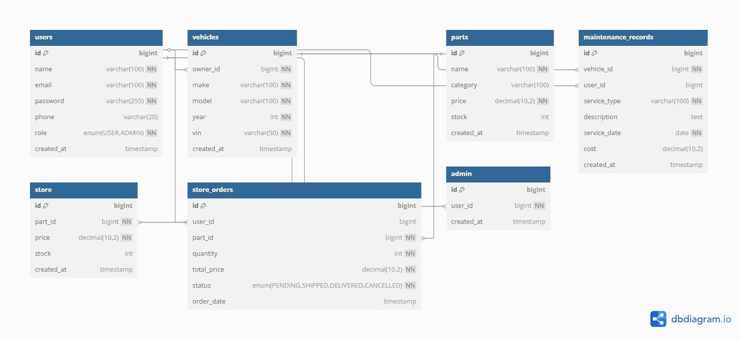
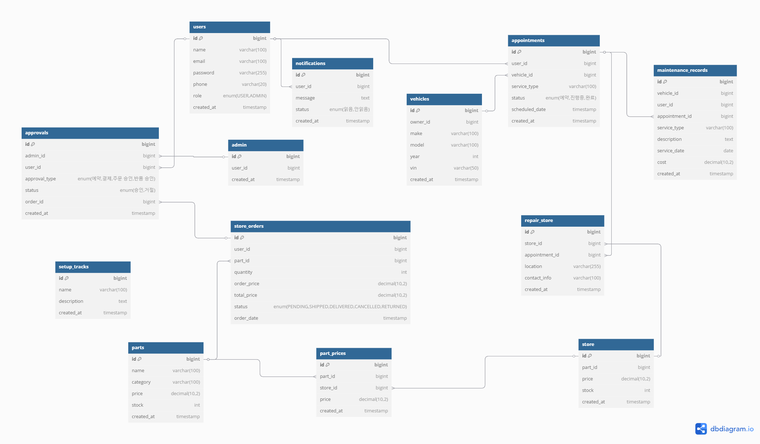
ER diagram
1차 추출
-> 2차 추출

Slide 16
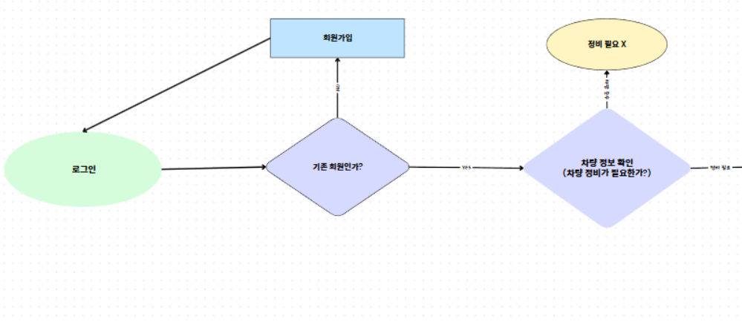
Flow Chart

Slide 17
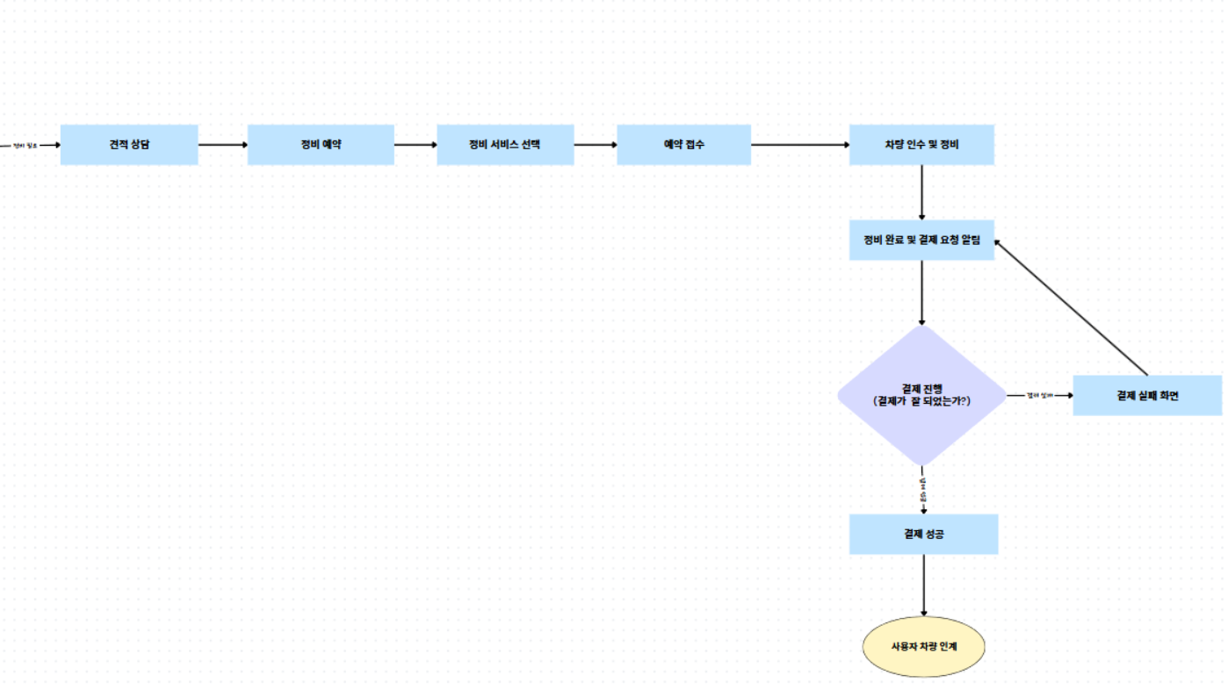

Slide 18
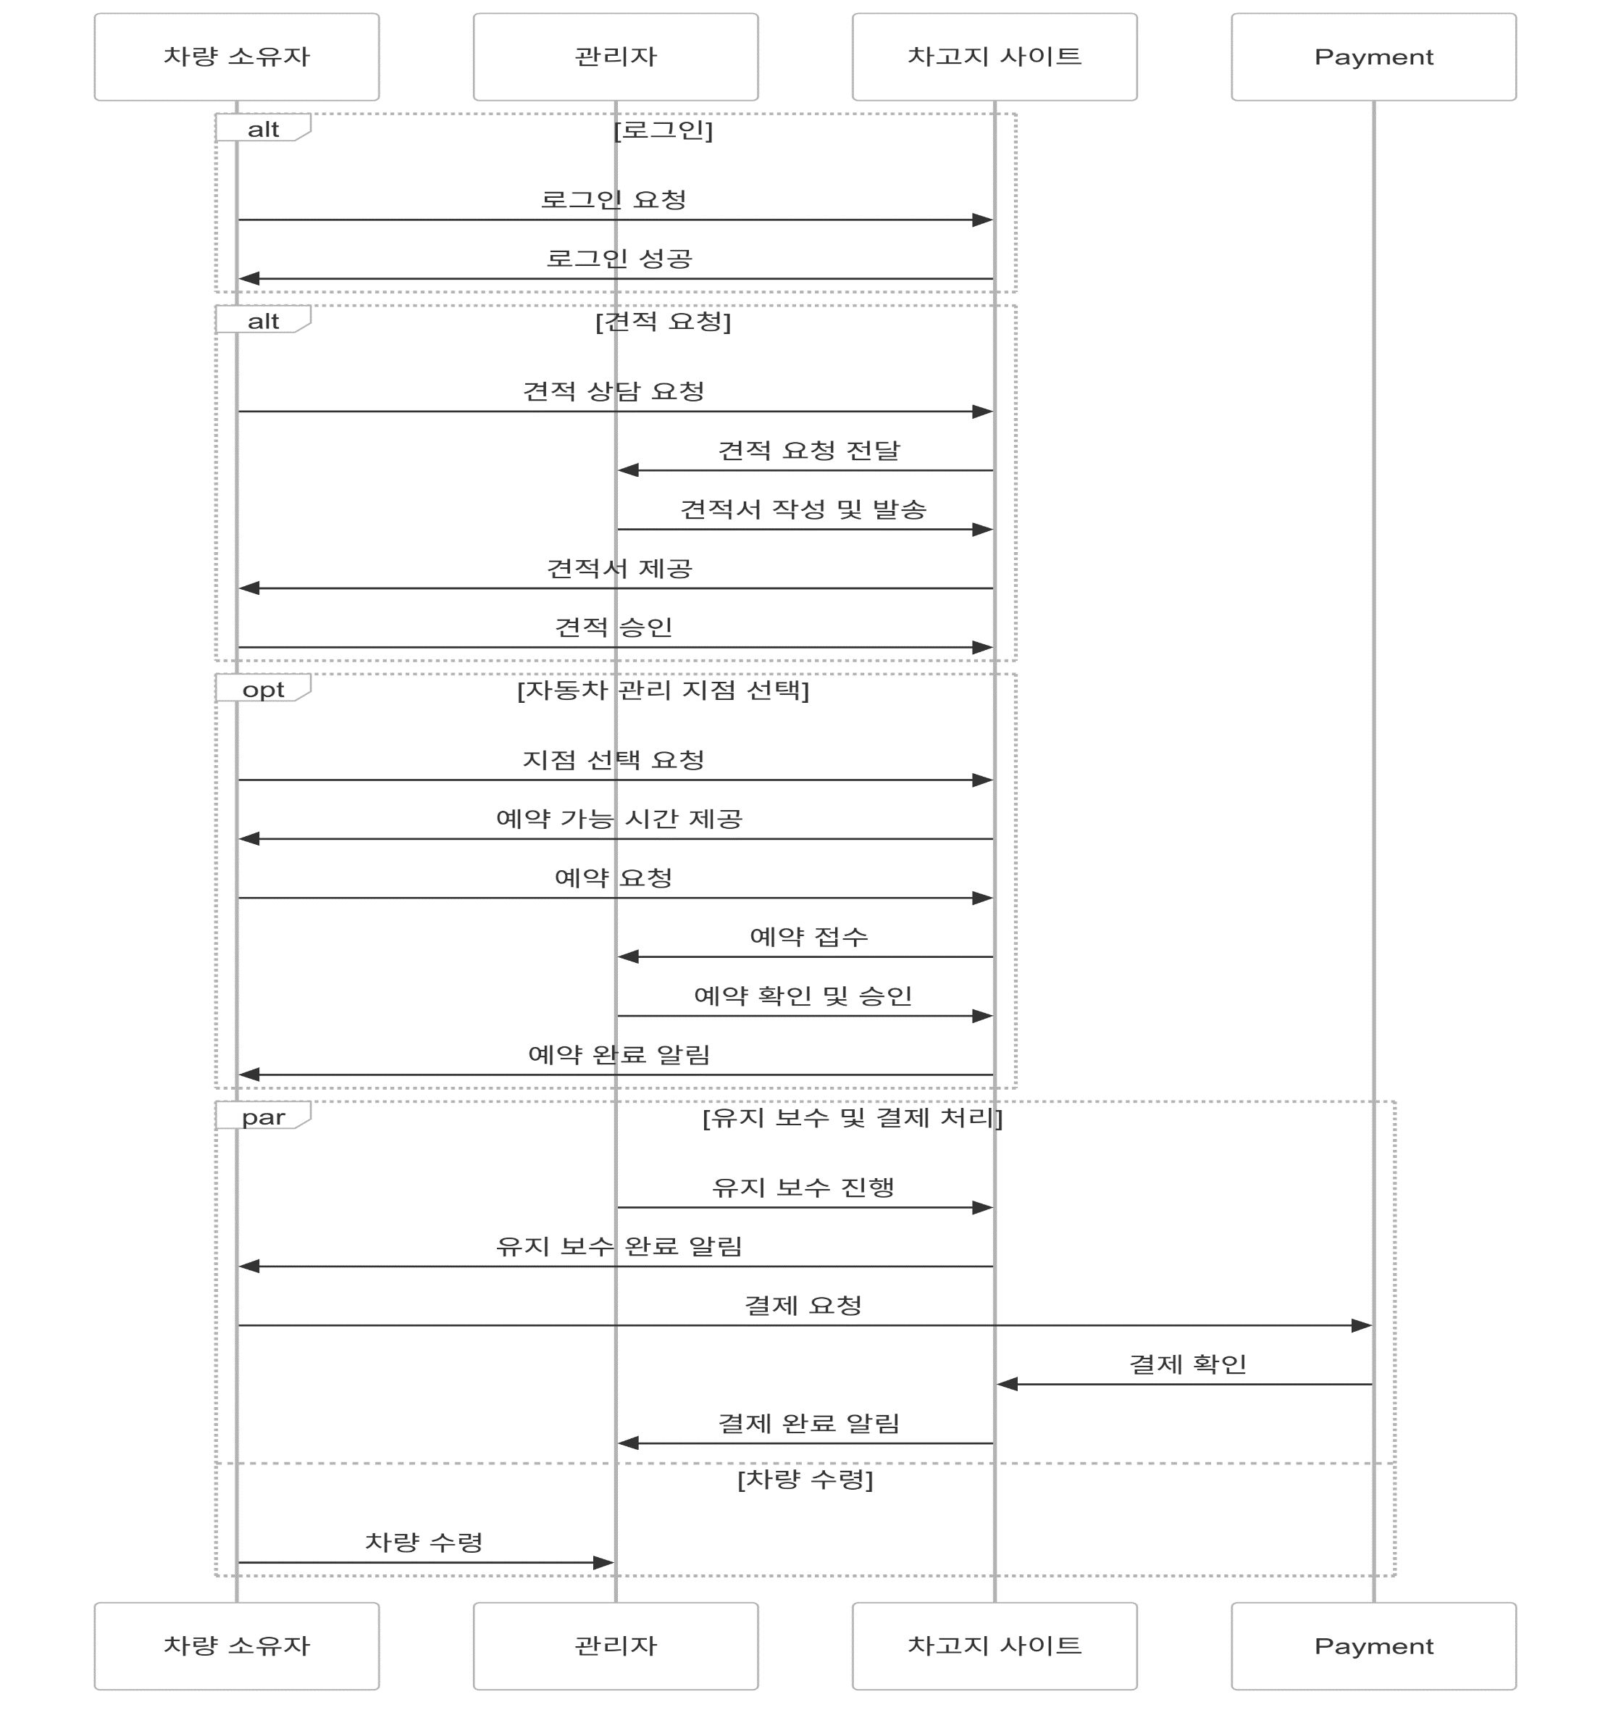
Sequence diagram

Slide 19
물리 적 설계
데이터베이스 스키마(Database Schema) 정의
타입과 제약 조건(Primary Key, Foreign Key, Index 등) 설정
인덱싱(Indexing) 최적화
트랜잭션 관리 및 동시성 제어(Transaction Management & Concurrency Control)
다중 사용자 환경에서의 데이터 충돌 방지
트랜잭션 격리 수준(Isolation Level) 설정
보안(Security) 및 접근 제어
사용자 권한 관리(Role-based Access Control)
데이터 암호화 및 백업 전략 수립
Notes:
하드웨어 및 성능 중심,,
테이블 스키마, 인덱스, 저장소 설계

Slide 20
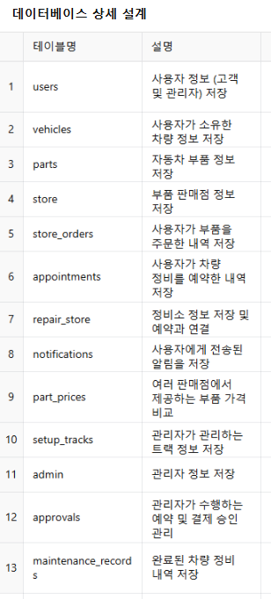
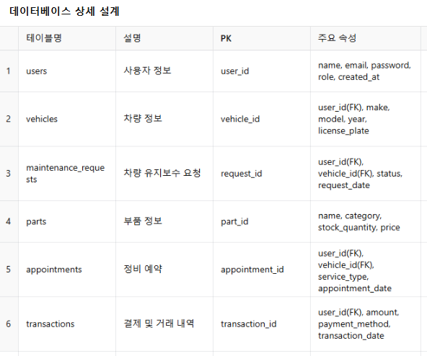

Slide 21
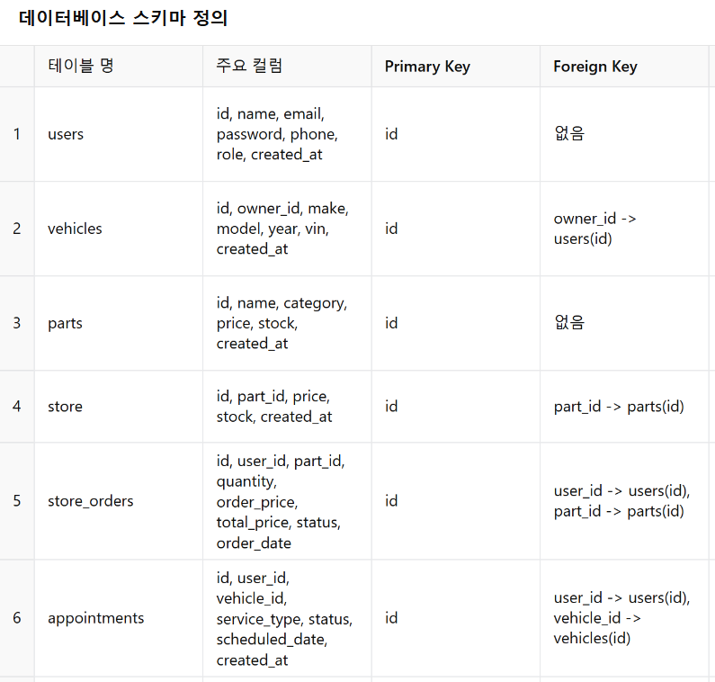
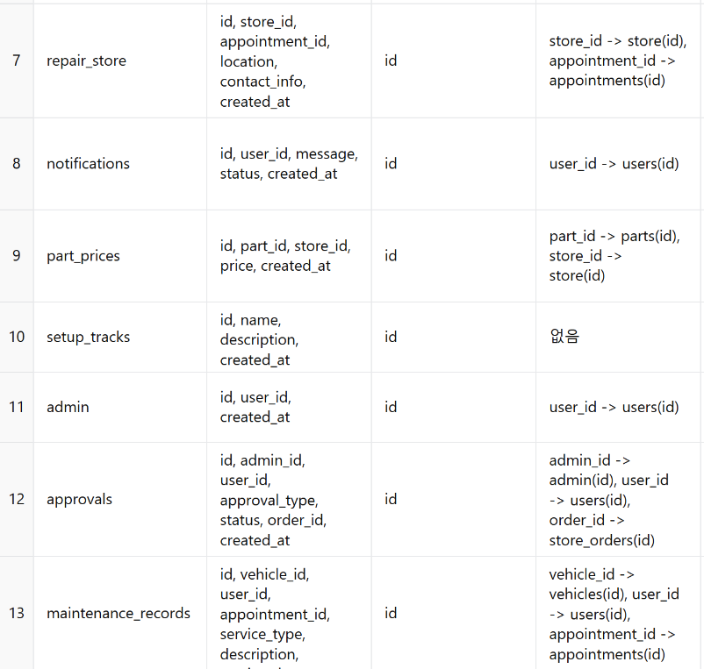

Slide 22



사용자 시스템 구조
서비스 이용
01
02
정보 확인
- 차량 점검 예약
- 맞춤 정비 상담
부품 최저가 비교
추천 부품, 정보 확인
사용자
(User)
관리 요청
03
04
예약 기능
- 유지보수 일정 관리
- 교체 알림 설정
- 온라인 예약 시스템
- 긴급 정비 예약
- 예약 변경 및 취소

Slide 23





관리자 시스템 _1
차고지 서비스의 효율적인 운영을 위한
5가지 카테고리 기반 모듈화 시스템
타이어 교체 알림
타이어 데이터 관리
- 견적 서비스
- 타이어 교체 알림 후 예약
- 부품 관리 및 재고 시스템
- AOS 연동 (자동 알림, 재고 확인)
타이어 종류와 구매 데이터베이스
사용자 기반 타이어 추천
- 사용자 별 타이어 상태 모니터링
- 최적 교체 시기 예측 및 추천

Slide 24


관리자 시스템 _2
엔진오일 교체 예약
부품 관리 및 재고
AOS 연동
사용자
- 자동 알림 시스템
예약 정보 연동
일정 관리
관리자
재고 부족 알리미
- 실시간 공유
- 온라인/앱 예약 시스템
- 실시간 가용 시간 확인
- 오일 케어 해당 여부 확인
- 예약 확정 자동 알림
- 교체 이력 관리 기능
차량 부품 데이터 처리
- 실시간 재고 현황 파악
- 자동 발주 시스템 연동
- 부품 별 사용 통계 분석
- 예측 기반 재고 관리

Slide 25
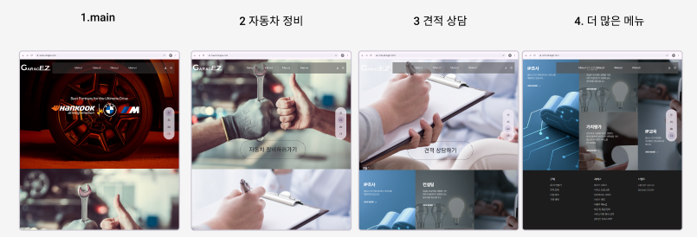
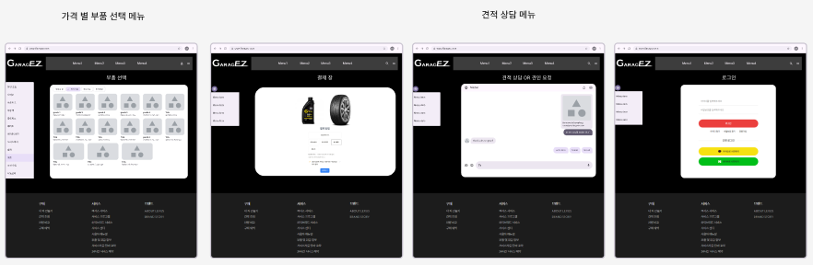
와이어프레임
Front - 권 민우 제작
Login
상세 페이지
문의 페이지

Slide 26
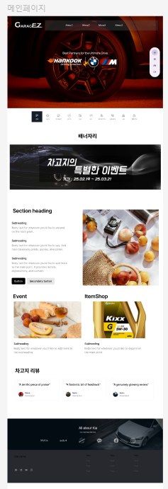
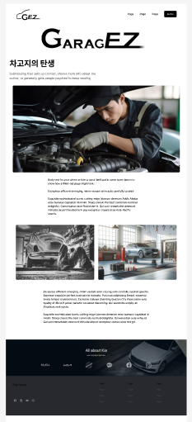
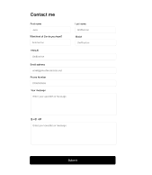
와이어프레임
Front - 황 승현 제작
메인 페이지
Header, footer
회원가입

Slide 27




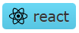


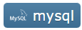








기술 스택
01
02
03
Frontend
Backend
Database
04
05
06
VCS
AI & Automation
DevOps

Slide 28
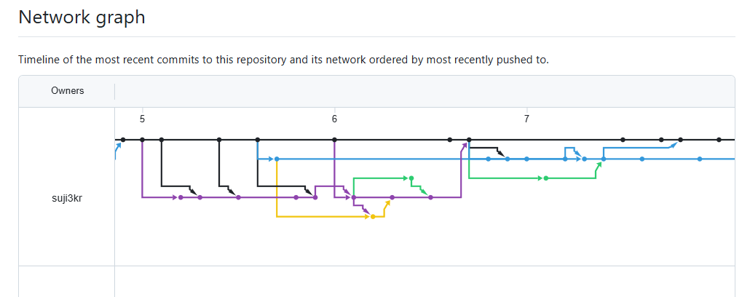
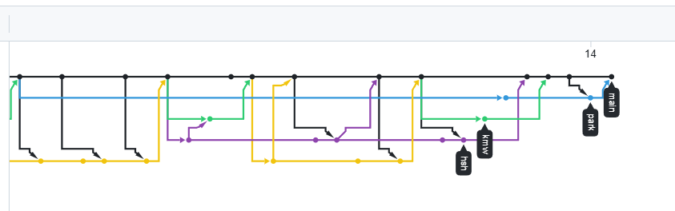
깃 활용

Slide 29
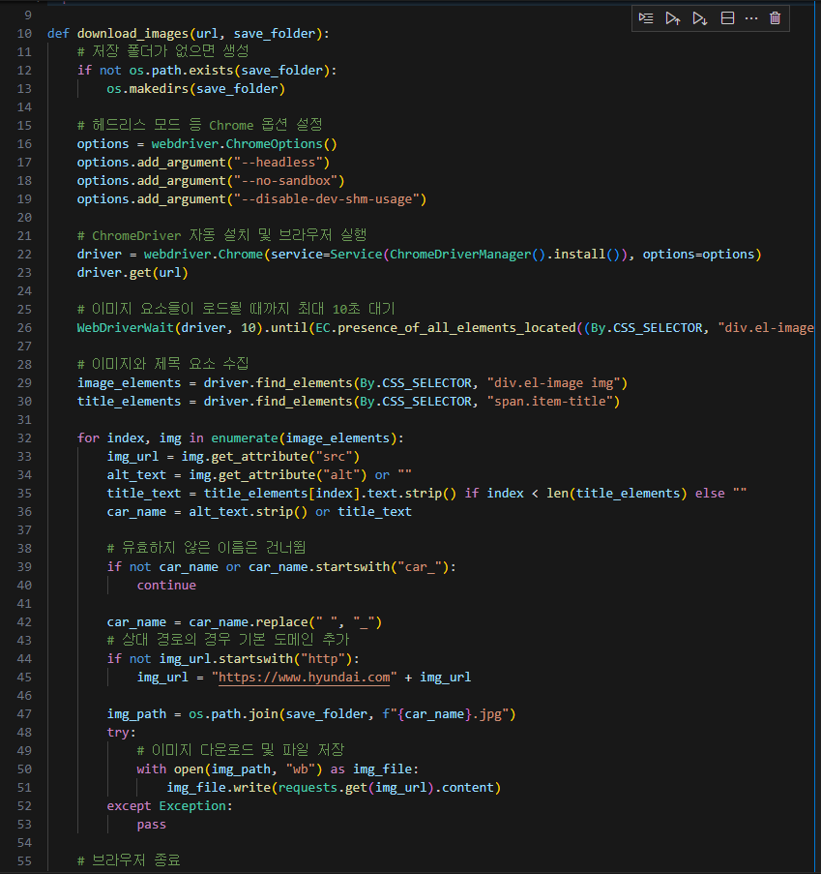
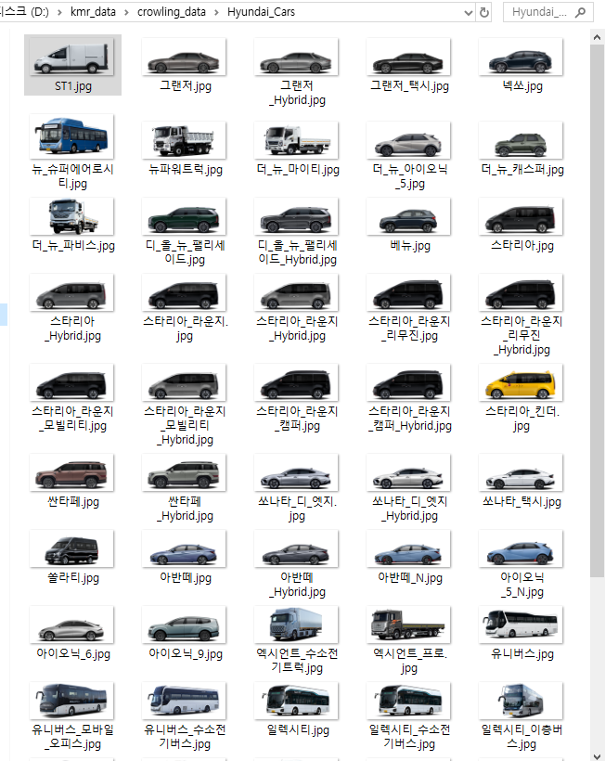
Backend - 강미림 제작
기술개발 _ 1. RPA 활용
RPA 활용 데이터 수집 _ 파이썬

Slide 30
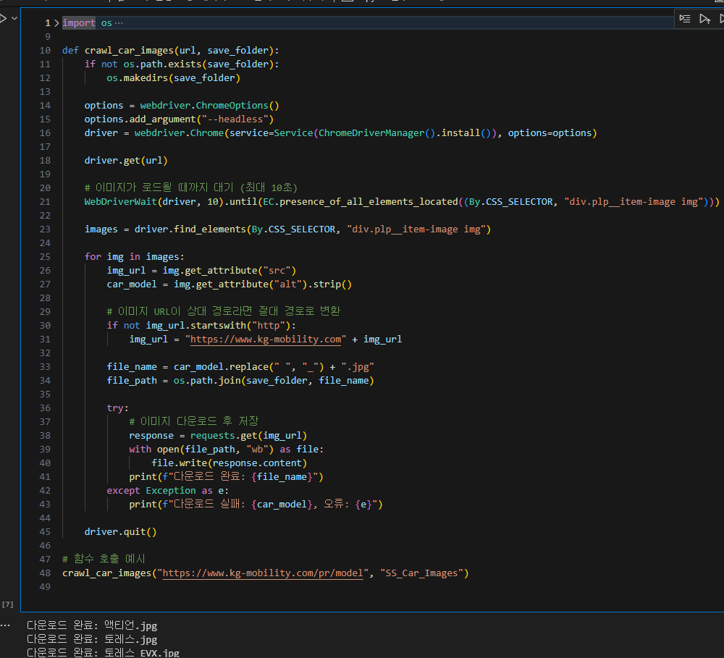
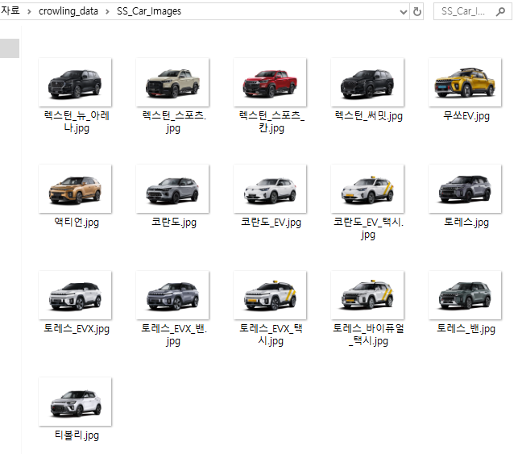
기술개발 _ 1. RPA 활용
RPA 활용 데이터 수집 _ 파이썬
Selenium 기반 데이터 크롤러 생성
자동차 모델별 이미지 추출
웹 스크래핑 (Web Scraping)
Selenium을 활용하여 자동차 이미지 크롤링
HTML 요소 탐색 (Element Selection
find_elements(By.CSS_SELECTOR,
"div.plp__item-image img")
→ 자동차 이미지 태그 수집
WebDriverWait을 사용하여 이미지 로딩을 기다림

Slide 31
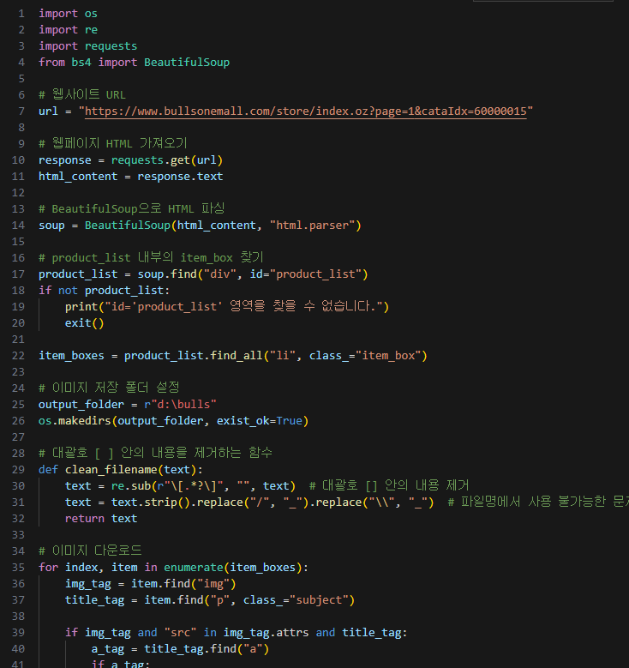
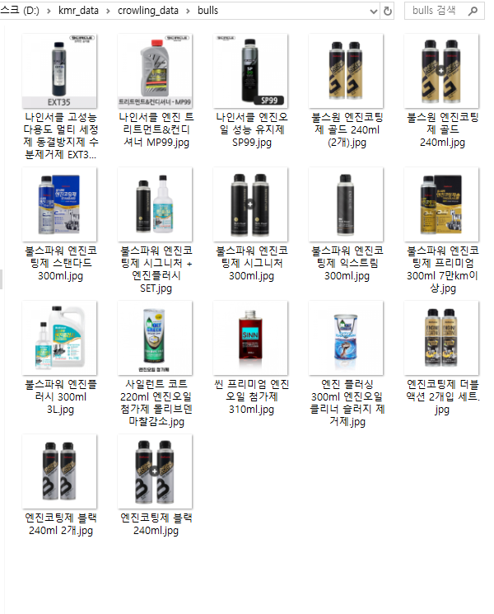
기술개발 _ 1. RPA 활용
RPA 활용 데이터 수집 _ 파이썬
BeautifulSoup 을 이용, 웹 스크래핑을 통해
엔진오일 ( bullsone ) 제품 이미지 자동 저장
정규 표현식을 활용한 데이터 정제 및 파일 저장
BeautifulSoup(html, "html.parser"): HTML파싱 soup.find("div", id="product_list"): 제품 리스트 추출 soup.find_all("li", class_="item_box"): 개별 제품 정보 찾기
title_tag = item.find("p", class_="subject"): 제품명 추출 clean_filename(text): 제품명에서 대괄호([]), 특수 문자 제거 requests.get(img_url): 이미지 다운로드 요청
os.makedirs(output_folder, exist_ok=True) : 폴더가 없으면 생성 …. 결과 : 이미지를 다운로드하고 저장

Slide 32
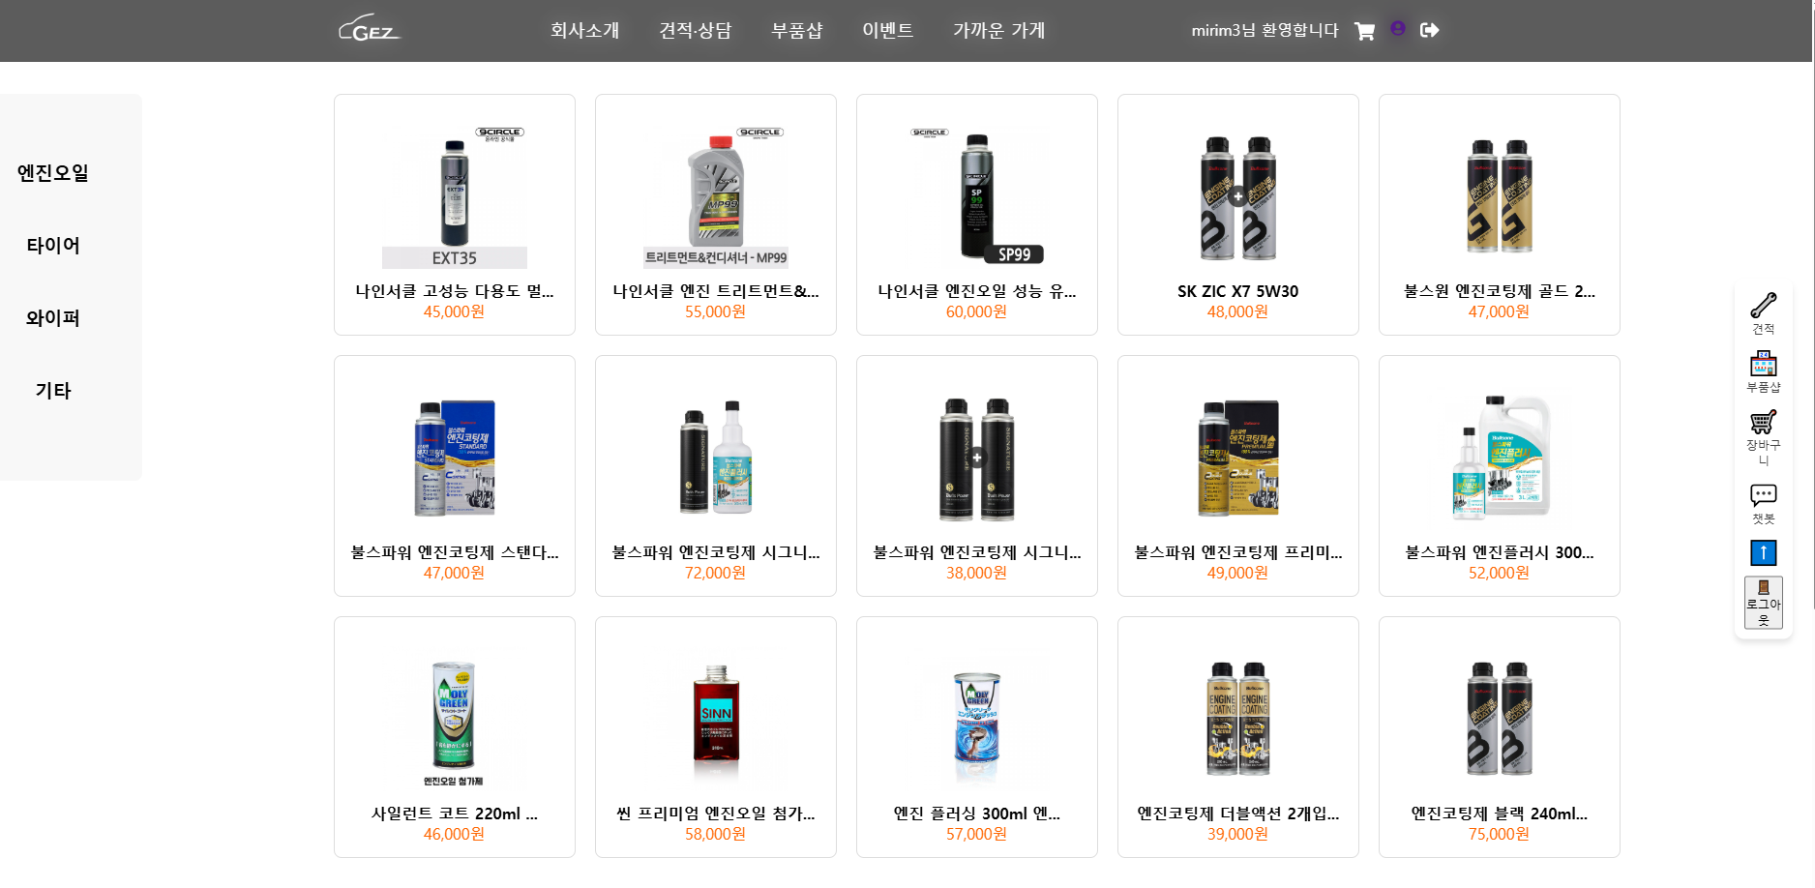
홈페이지 리스트 업 _Crawling 이미지데이터와 엑셀 데이터 활용

Slide 33
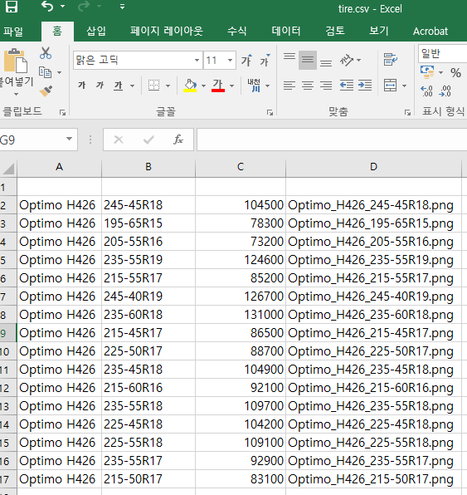
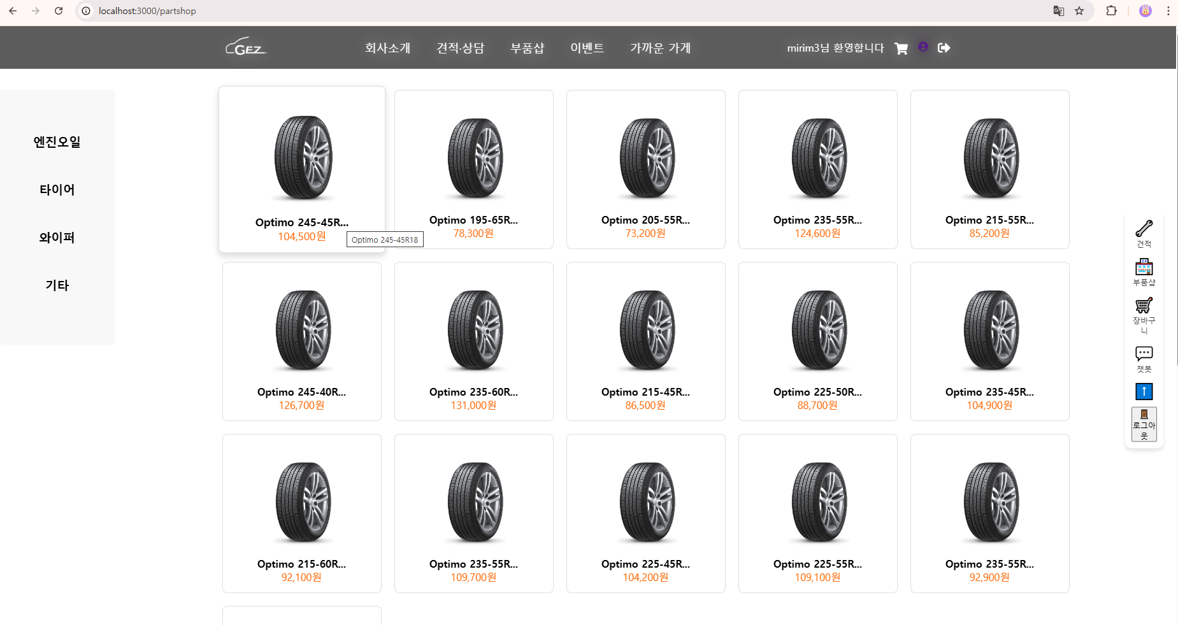
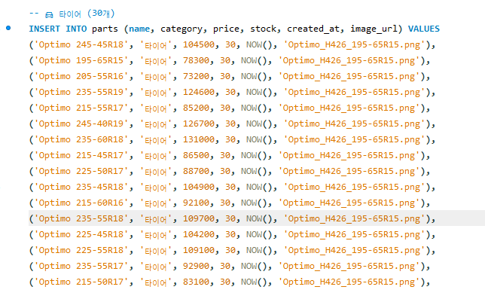
홈페이지 리스트 업 _Crowling 이미지데이터와 엑셀 데이터 활용
Home page - 금액 별 제품 정리 리스트
Excel
Sql

Slide 34
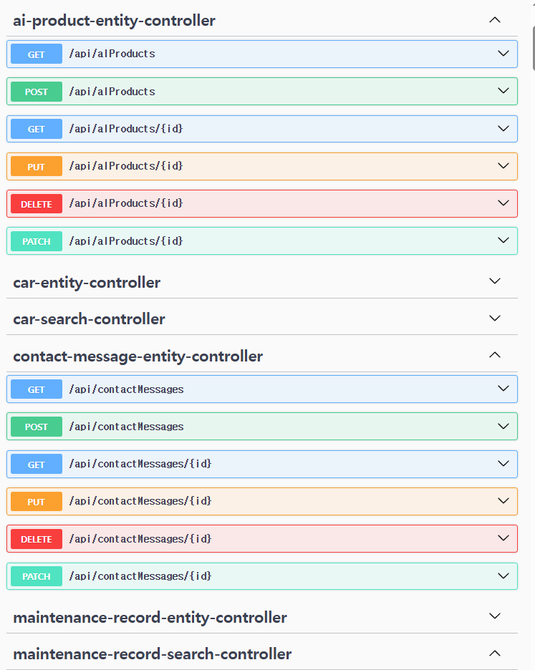
Swagger 사용 하여 API 명세 작성
백 엔드 경로/swagger-ui/index.html
영상 삽입

Slide 35
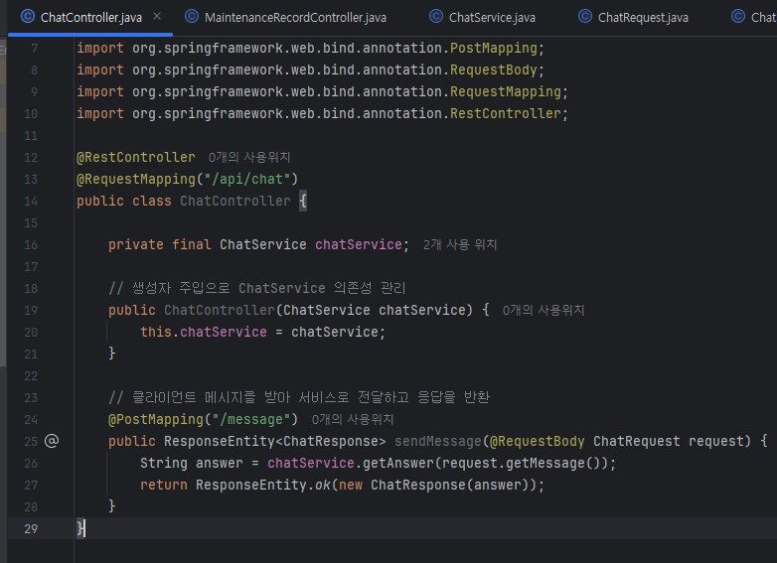
기술개발 _ 3. API 활용 프로그램 구현
채팅 API Controller 구현 예시 (Spring Boot)
클라이언트로부터 받은 메시지를 처리하여 응답을 반환
REST API 엔드 포인트 제공
AI 챗 봇
Spring Web
RESTful
API 생성자 주입 (Constructor Injection)
HTTP POST
Request-Response 처리
Notes:
요청 본문에서 받은 메시지(ChatRequest)를 서비스 계층(ChatService)에 전달서비스에서 얻은 응답 메시지를 클라이언트에 반환(ChatResponse)

Slide 36
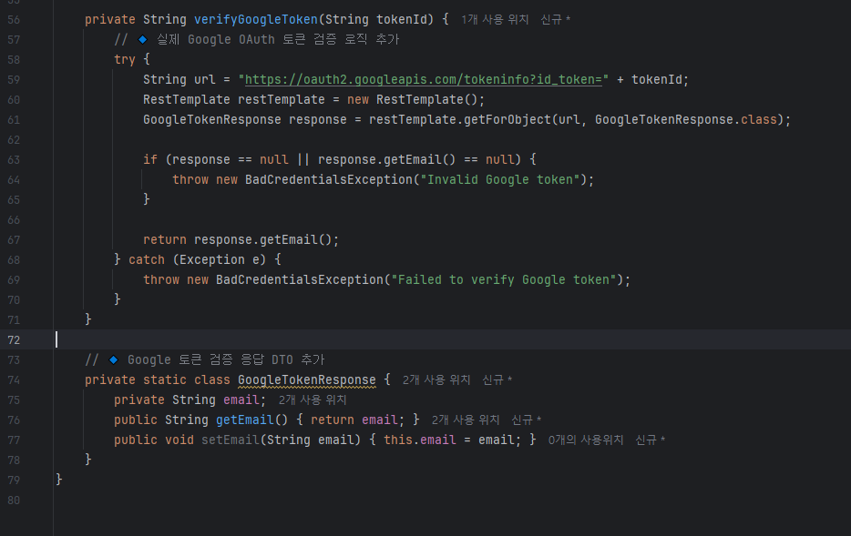
기술개발 _ 3. API 활용 프로그램 구현
Login _ goole login
OAuth2 로그인
Google OAuth 토큰 검증 → 이메일이 없으면 Invalid Google token 오류 반환
자동 회원가입 지원사용자가 처음 로그인하는 경우 자동으로 User 엔티티를 생성 → JWT 토큰을 발급하여 인증 처리
Google 로그인 성공 후 별도의 세션이 아닌 JWT 사용하여 상태를 유지 → 프론트엔드는 이후 API 요청 시 헤더에 포함하여 인증 진행
사용자 정보 저장 이 유효한 경우 Filter 에서 인증 Token 객체생성을 통해 인증 정보를 유지
AuthenticationService.java

Slide 37
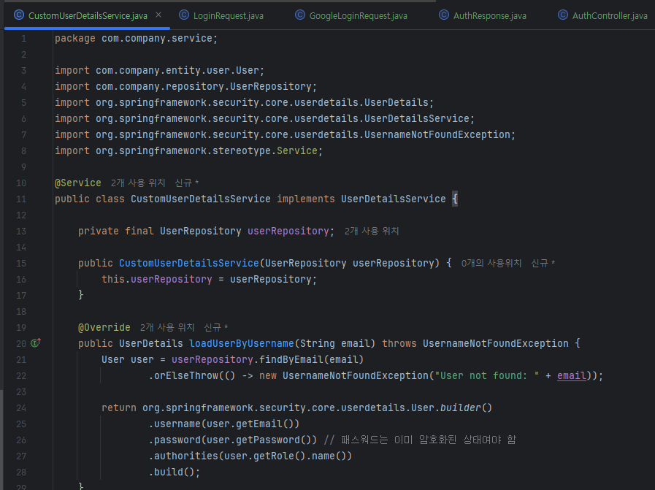
Login _ security
Spring Security 인증 흐름
사용자가 로그인 요청 (ID/PW 입력)
Spring Security → 인증 관리자 호출
인증 관리자 → UserDetailsService.loadUserByUsername() 호출
DB에서 사용자 조회 → UserDetails 반환
인증 관리자 → 비밀번호 검증
성공하면 SecurityContext에 사용자 정보 저장 (로그인 완료)
CustomUserDetailsService.java

Slide 38
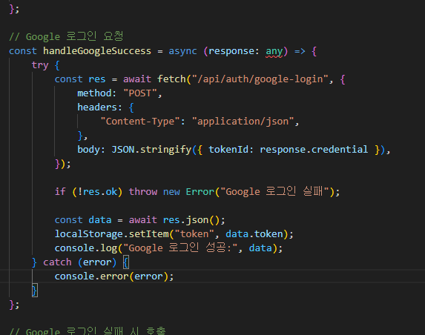
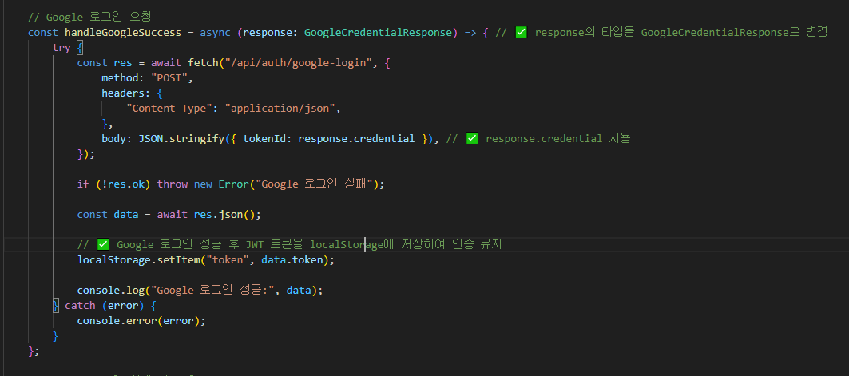
react _ boot 연결 초기 에러 사항
import { GoogleCredentialResponse, GoogleLogin } from "@react-oauth/google"; // Google 로그인 추가
Type script 의 경우 타입 지정이 적절 할 경우 연결이 쉽지만,
그 지정이 명확하지 않을 경우 연결이 되지 않는 다..!

Slide 39


Simple Presentation_05
변화를 보여주는 그래프
100
단위: 억
좌표평면 위에 각 항목의 수치 별로 점을 찍습니다.
찍은 점들을 선분으로 이어 꺾은 선 그래프를 그립니다.
모든 선분의 개수는 항목보다 1개 적게 그려집니다.
선 그래프에 알맞은 제목을 붙여주세요.
또는 미캔의 차트기능을 사용하시면 좋습니다.
80
60
30
40
10
1월 2월 3월 4월 5월 6월

Slide 40


Simple Presentation_06
목표를 설명하는 인포그래픽
목표:
이곳에 최종 목표를 입력해주세요.
해당 페이지는 목표와 실천 방안을 적는 페이지입니다.
목표에 대한 부연 설명이 필요하다면 이곳에 적어주세요.
키워드로 인한 목표에 대해 상세하게 입력해 주세요.
제목은 문장보다 키워드
제목은 문장보다 키워드
여러 항목을 더하면 어떤 시너지가 날 수 있는지 적어주세요.
해당 키워드들이 어떤 영향을 주는지 설명해주세요.
목표를 이해하기 위한 배경이나 보충 설명을 적어주세요.
결과를 만들기 위한 원인들을 자세하게 적어주세요.
키워드와의 연관성으로 신빙성 있는 자료를 제공해주세요.
키워드가 목표에 어떤 영향을 미쳤는지 적어주세요.

Slide 41
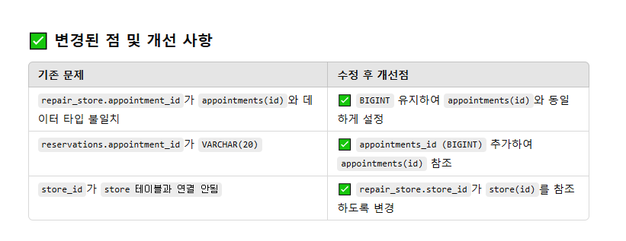

Slide 42
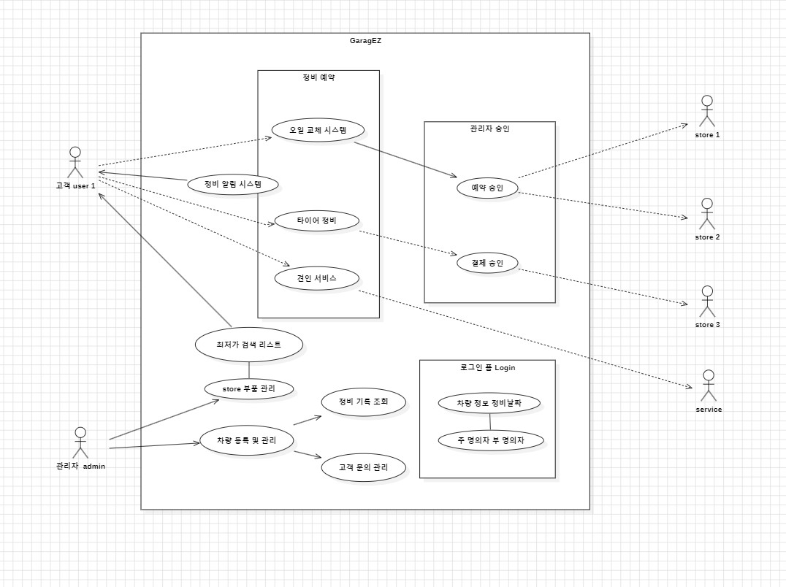
Use case diagram _ 아쉬운 부분 및 현재 진행 상황

Slide 43
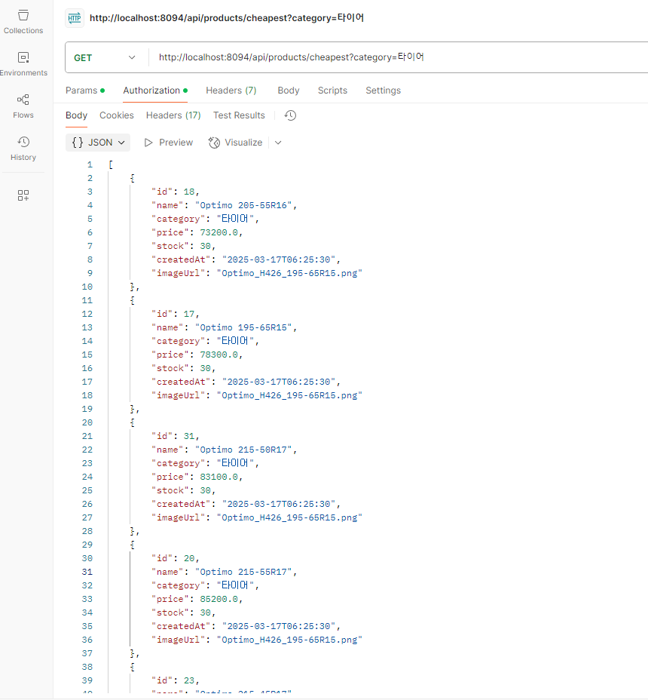
최저가 상품 조회 리스트 추출

Slide 44




결론 및 기대효과
경제성 저렴한 가격으로 차량 관리 부담 감소
편의성 언제 어디서나 쉽게 이용 가능한 서비스
다양성 타이어부터 정비까지 종합적인 서비스 제공
혁신성 자동차 관련 서비스 시장에 새로운 패러다임 제시
확장성 다양한 분야로의 적용 가능성
Notes:
차고지 서비스는 서민들을 위한 혁신적인 타이어 및 장비 중개 플랫폼입니다.
차고지는 지속 가능한 모빌리티 생태계 조성에 기여할 것입니다.

